Slide 1
Polityka
Unii Europejskiej w zakresie badań i rozwoju

Slide 2
Strategia Europa 2020
Strategia na rzecz inteligentnego i zrównoważonego rozwoju sprzyjającego włączeniu społecznemu
Unijna strategia wzrostu na lata 2010-2020
Strategia obejmuje ambitne cele w zakresie 5 kategorii: zatrudnienia, badań i innowacji, zmian klimatu i energii, edukacji oraz walki z ubóstwem.
Strategia oparta jest na trzech priorytetach w zakresie rozwoju:
1. rozwój inteligentny: rozwój gospodarki opartej na wiedzy i innowacji;
2. rozwój zrównoważony: wspieranie gospodarki efektywniej korzystającej z zasobów, bardziej przyjaznej środowisku i bardziej konkurencyjnej;
3. rozwój sprzyjający włączeniu społecznemu: wspieranie gospodarki o wysokim poziomie zatrudnienia, zapewniającej spójność społeczną i terytorialną.

Slide 3

Unia innowacji
„Unia innowacji” – projekt na rzecz poprawy warunków ramowych i dostępu do finansowania badań i innowacji, tak by innowacyjne pomysły przeradzały się w nowe produkty i usługi, które z kolei przyczynią się do wzrostu gospodarczego i tworzenia nowych miejsc pracy.

Slide 4
3% PKB na inwestycje w obszarze badań naukowych i rozwoju do roku 2020
2015 – 299 000 000 000 EUR
2,3% PKB
%

Slide 5

ERA – Europejska Przestrzeń Badawcza
Europejska przestrzeń badawcza (EPB) to jednolita, otwarta na świat przestrzeń badawcza oparta na rynku wewnętrznym, w której naukowcy, wiedza naukowa i technologie podlegają swobodnej wymianie, oraz dzięki której Unia i jej państwa członkowskie wzmacniają swoje bazy naukowe i technologiczne, swoją konkurencyjność oraz zdolność do wspólnego rozwiązywania wielkich wyzwań.
Traktat Lizboński

Slide 6


ERA – Europejska Przestrzeń Badawcza
Główne priorytety Europejskiej Przestrzeni Badawczej to:
Właściwy przepływ wykwalifikowanej kadry naukowej;
Światowej klasy infrastrukturę badawczo-naukową;
Wysokiej klasy instytucje badawczo-naukowe;
Skuteczny przepływ wiedzy;
Dobrze skoordynowane programy i priorytety naukowo-badawcze;
Otwarcie EPB na resztę świata.

Slide 7
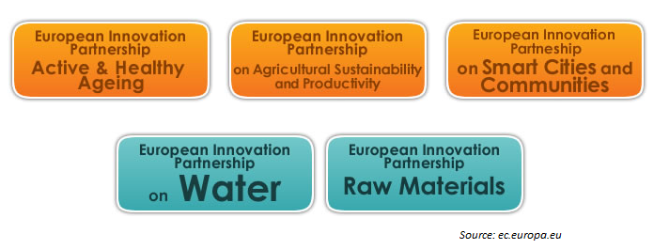
Europejskie Partnerstwa Innowacji

Slide 8
Europejski Fundusz na rzecz Inwestycji Strategicznych (EFIS)
Plan inwestycyjny dla Europy to przygotowany przez Komisję Europejską i Europejski Bank Inwestycyjny plan pobudzenia inwestycji w gospodarce europejskiej w dwóch obszarach – szeroko rozumianej infrastrukturze i sektorze małych i średnich przedsiębiorstw.
Najważniejszym filarem Planu jest Europejski Fundusz na rzecz Inwestycji Strategicznych (European Fund for Strategic Investment), o początkowej wielkości 21 miliardów EUR – 16 miliardów EUR gwarancji z budżetu UE oraz 5 miliardów EUR alokacji kapitałowej z EBI.
Według założeń wdrożenie EFIS ma pozwolić na realizację projektów o wartości około 315 miliardów EUR
Wsparcie mogą uzyskać projekty z sześciu różnych sektorów, m.in. projekty z zakresu badań, rozwoju i innowacji.

Slide 9





Programy a rzecz badań i innowacji

Slide 10
Dziękuję za uwagę
        Krzysztof Hetman
                Poseł do Parlamentu Europejskiego

